Slide 1





Coordinación Académica
LA GESTIÓN SOCIAL
DEL CONOCIMIENTO
COMPONENTE DEL
APRENDIZAJE-SERVICIO
Una oportunidad para contribuir con nuestros saberes
al desarrollo de las comunidades
Profa. María Angelina Rodríguez (Nina)
Caracas, 2011

Slide 2
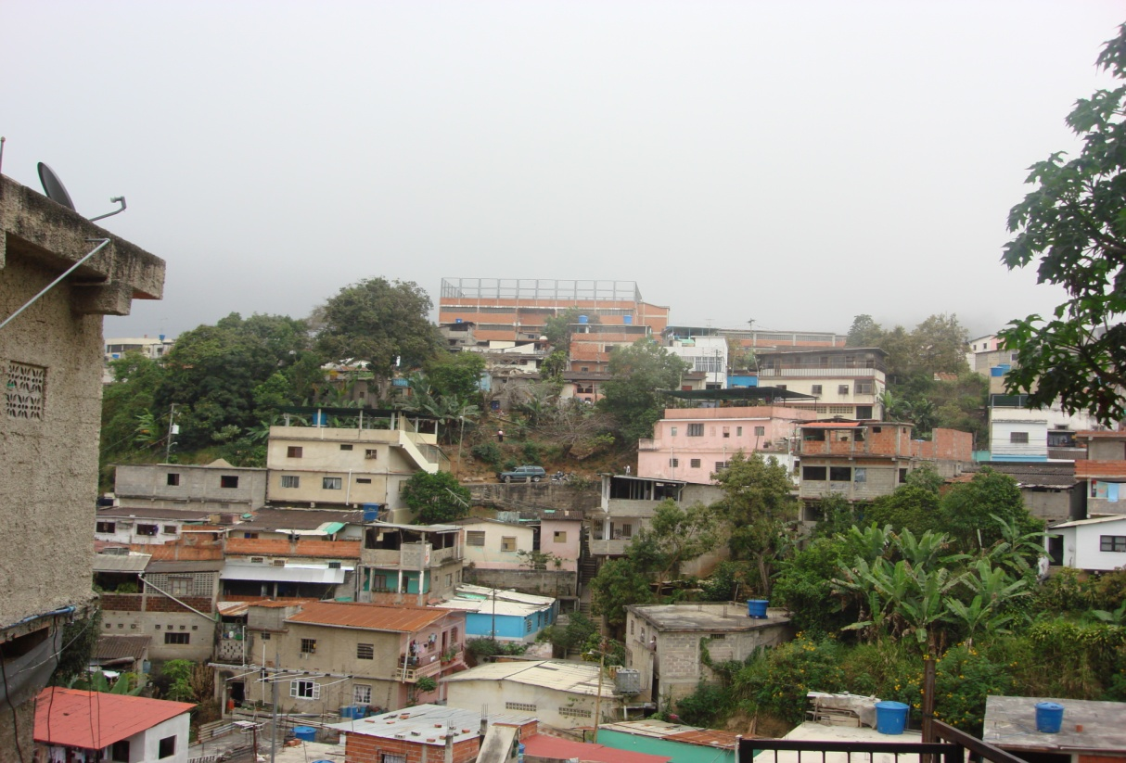
FUNDAMENTACIÓN
De la sociedad
de la información
A la sociedad del
conocimiento
A la sociedad
de aprendizaje
Genera Capital
Social
Conocimiento
como bien público
Empoderar
a los grupos
sociales
Transformación
de situaciones
sociales
Universidades
(profesores y
estudiantes
Comunidades
(necesidades,
demandas,
problemas)
Estudiantes,
profesores
Definen proyectos
CAMBIO DE PARADIGMA
Comunidades
Beneficiarias
pasivas
Generan aprendizaje
compartido

Slide 3
Dos conceptos claves
Gestión Social
Gestión del Conocimiento
Una dinámica de generación, transferencia y difusión del conocimiento disponible, a partir de la interacción con los otros para su aplicación en experiencias prácticas orientadas hacia la solución a situaciones problemas.
Es la construcción de espacios de
interacción social en una comunidad,
basado en el aprendizaje colectivo,
continuo y abierto para el diseño
compartido y ejecución de proyectos
que atiendan las necesidades o
problemas identificados.

Slide 4
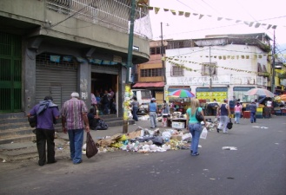
Ejes: capital social
y sociedad de aprendizaje
Socios/Aliados
Responsabilidad
Reciprocidad
Formación ciudadana
Participación
social
Facilitador
Gestión social
del conocimiento
Autoaprendizaje
¿Qué es la gestión social del
conocimiento?
Es un proceso organizado de diálogo
Instituciones
generadoras de conocimiento
Comunidades,
organizaciones,
otras instituciones
con sus saberes
Transferencia
Intercambio
Aplicación
Aprendizajes colectivos en el
tratamiento a las necesidades
y problemas detectados

Slide 5
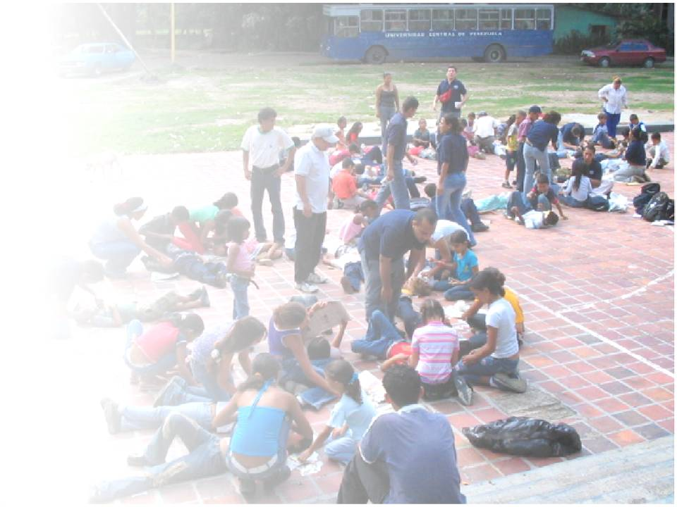

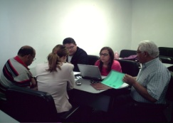
El concepto de
gestión social
del conocimiento
Una dinámica de aplicación
y difusión de conocimientos disponibles,
a partir de la interacción y diálogo
con los otros, basada en el aprendizaje
colectivo, continuo y abierto,
desde experiencias prácticas
que generen alternativas compartidas
de solución a situaciones problemas
identificados
¿Cómo se hace?
Diseñando y ejecutando proyectos
de acción social
Intereses y necesidades
planteadas y detectadas
en las comunidades
Orientaciones
disciplinares o
multidisciplinares
de las carreras
de la Universidad

Slide 6
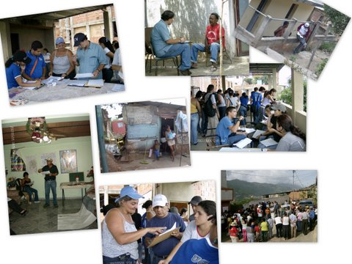
De los docentes: se vinculen con las comunidades, faciliten el diseño y desarrollo de proyectos y orienten la reflexión y análisis de las experiencias
¿Por qué lo social
en los proyectos?
Porque la aplicación de conocimientos adquiridos debe:
Beneficiar a las
comunidades
Generar aprendizajes
colectivos
Promover la
participación
y organización
social
Reconocer los saberes
y experiencias de los
otros
Formar ciudadanía
¿Qué se requiere?
De los estudiantes:
* Se asuman protagonistas junto a las comunidades
* Estén dispuestos a trabajar en proyecto colectivos
con otros estudiantes y con las comunidades.
* Estén abiertos a mejorar sus aprendizajes al
momento de aplicar sus conocimientos en acciones
y experiencias concretas

Slide 7
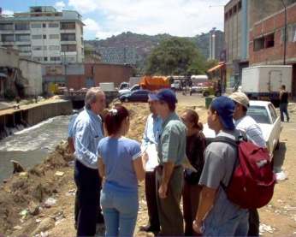
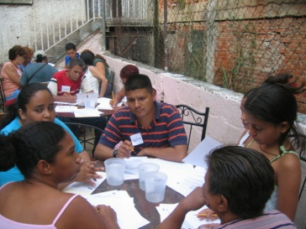
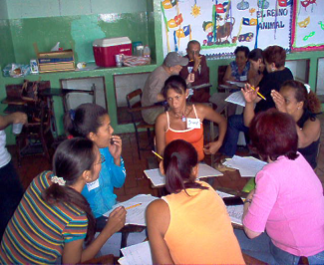
Condiciones para la
gestión social
del conocimiento
Identificación y
de los liderazgos
comunitario para la
conducción de los
Proyectos
Reconocimiento de las
dinámicas de la
comunidad
Conocimiento de las relaciones
entre los actores y grupos
sociales que hacen vida
en la comunidad
¿Qué se espera lograr?
La construcción de propuestas compartidas
para garantizar bienestar social frente a las
situaciones problemas planteadas en la comunidad.
Estudiantes y las comunidades actores
de sus propios proyectos y del conocimiento
que desde estos se generen
La universidad ente promotor de soluciones
La reflexión crítica, sistematización y difusión de
experiencias como aprendizajes en acción

Slide 8

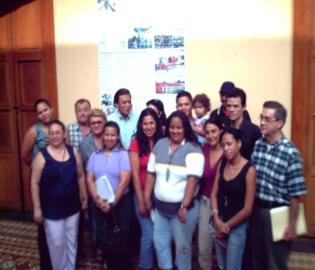
Desafío del
servicio comunitario
Universidad
Comunidad
Actividades creativas y solidarias, a partir de los conocimientos adquiridos desde las disciplinas y los saberes y las experiencias comunitarias
Nuevos conocimientos
desde la reflexión y
sistematización
de experiencias
...Gracias!!

